Slide 1

FORMAZIONE IN INGRESSO PER DOCENTI NEOASSUNTI IN ANNO DI PROVA
ANNO SCOLASTICO 2014-15
AVVIO PERCORSO FORMATIVO

Slide 2


5 ORE 15 ORE 10 ORE 20 ORE
TOTALE 50 ORE

Slide 3
1. INCONTRI INFORMATIVI E DI ACCOGLIENZA (5 ORE)
1. INCONTRO (3 ORE ) Per far conoscere le aspettative dell’amministrazione e della scuola nei confronti dei neoassunti, modalità del percorso di formazione
2. INCONTRO (2 ore) Condivisione del lavoro svolto, punti di forza, criticità, aeree di miglioramento

Slide 4
2. LABORATORI FORMATIVI DEDICATI
(15 ORE)
LABORATORI DI APPROFONDIMENTO:
Bisogni educativi speciali e disabilità;
Sistema nazionale di autovalutazione;
Nuove tecnologie e loro impatto nella didattica;
Gestione della classe e delle problematiche relazionali. Educazione all’affettività

Slide 5
3. PEER TO PEER (10 ORE)
Il docente neo-assunto, seguito da un docente tutor all’interno della propria scuola si eserciterà ad analizzare per migliorare il proprio essere docente attraverso forme di collaborazione e scambio con i colleghi
3 ore di osservazione nella classe del tutor
3 ore programmazione (docente + tutor)
3 ore di presenza del tutor nella classe del n.a.
1 ora di valutazione dell’esperienza

Slide 6
4. Formazione on line (20 ore)
(Fase sperimentale dall’a.s. 2014-15)
Primi contatti con comunità di pratiche professionali on line
Forum di discussione tematica
Accesso a risorse metodologico-didattiche, disponibili in rete

Slide 7
PIATTAFORMA ON LINE
Consentirà ai docenti:
Documentare il loro modo di pensare e realizzare l’insegnamento;
Accompagnare il proprio sviluppo professionale

Slide 8
Portfolio personale
Durante la formazione in ingresso il docente neoassunto elabora un proprio portfolio professionale, anche attraverso apposita piattaforma on - line, che si conclude con un progetto formativo personale. Il portfolio professionale sarà presentato e discusso con il Comitato di valutazione della scuola e comprenderà al suo interno la relazione finale in forma di documentazione didattica.
Al riguardo il MIUR si è riservato di fornire successive istruzioni sugli strumenti e sulle modalità per la costruzione del portfolio.

Slide 9
ULTIMO (MA NON ULTIMO)ATTO
PRESENTAZIONE E DISCUSSIONE DI FRONTE AL COMITATO DI VALUTAZIONE:
DEL PERCORSO SVOLTO IN CORSO D’ANNO ATTRAVERSO LA «CLASSICA» RELAZIONE FINALE
DEL LAVORO SVOLTO ATTRAVERSO LA FASE FORMATIVA ON LINE IN FORMA DI DOCUMENTAZIONE

Slide 10

In principio era la Relazione
(Martin Buber)

Slide 11
L’insegnamento è:
RELAZIONE
APPRENDIMENTO
COMPETENZA
SOCIALITA’
ESPERIENZA DI VITA
……………..

Slide 12
MA è anche lavoro, quindi:
STATO GIURIDICO DEL PERSONALE
RAPPORTO DI LAVORO
FUNZIONE DOCENTE
DIRITTI
DOVERI

Slide 13
STATO GIURIDICO
Tutte le norme che regolano il rapporto di lavoro:
Assunzione
Prestazione
Cessazione dal servizio

Slide 14
RAPPORTO DI LAVORO
IL RAPPORTO DI LAVORO E’ REGOLATO DA CONTRATTAZIONE COLLETTIVA:
NAZIONALE (tramite ARAN)
DECENTRATA (tramite DS)

Slide 15
FUNZIONE DOCENTE
E’ regolata/normata da:
Art.395 D.Lgs 297/1994 (Testo unico)
Art 26 e seguenti CCNL 29/11/2007

Slide 16
FUNZIONE DOCENTE
ATTIVITA’ INDIVIDUALI
ATTIVITA’ COLLEGIALI
AGGIORNAMENTO E FORMAZIONE IN SERVIZIO

Slide 17
Art. 395 - Funzione docente
1. … esplicazione essenziale dell'attività di trasmissione della cultura, di contributo alla elaborazione di essa e di impulso alla partecipazione dei giovani a tale processo e alla formazione umana e critica della loro personalità.
2…. oltre a svolgere il loro normale orario di insegnamento, espletano le altre attività connesse con la funzione docente, In particolare essi:
a) curano il proprio aggiornamento culturale e professionale,
b) partecipano alle riunioni degli organi collegiali,
c) partecipano alla realizzazione delle iniziative educative della scuola,
d) curano i rapporti con i genitori degli alunni;
e) partecipano ai lavori delle commissioni di esame

Slide 18
1. Alla classe
2. Allo stipendio
3. Alla carriera (prog. Econ.)
4.ferie
5. permessi brevi retribuiti
6. aspettativa
DIRITTI

Slide 19
DOVERI
1.RISPETTO DELL’ORARIO DI SERVIZIO
a)INSEGNAMENTO
b)FUNZIONALE ALL’INS.
2. INFORMATIVA AL DS PER LEZIONI PRIVATE (LIBERA PROFESSIONE)
3. DIVIETO DI CUMULI DI IMPIEGHI

Slide 20
RESPONSABILITA’
Civile
Penale
Amministrativo-contabile
Disciplinare

Slide 21
Codice etico di comportamento
LA SCUOLA E’:
SERVIZIO
DIALOGO
EDUCAZIONE

Slide 22
IL DOCENTE
Rappresenta lo Stato (art. 33-34 costituzione) nella funzione di erogare il servizio scolastico
Dialoga con tutte le componenti coinvolte nel processo educativo: studenti, genitori, OO CC, DS, USR e sue articolazioni territoriali (UST), TERRITORIO.
Educa assieme alla famiglia, cogliendo le istanze del mondo civile e del territorio

Slide 23
LA SCUOLA NON E’
TERRITORIO DI CONQUISTA PERSONALE
ARENA DOVE FAR PREVALERE I PROPRI INTERESSI
LUOGO «ANARCHICO-ASETTICO» PERCHE’ RISPONDE A LEGGI DELLO STATO
…..

Slide 24
In principio era la Relazione
(Martin Buber)

Slide 25
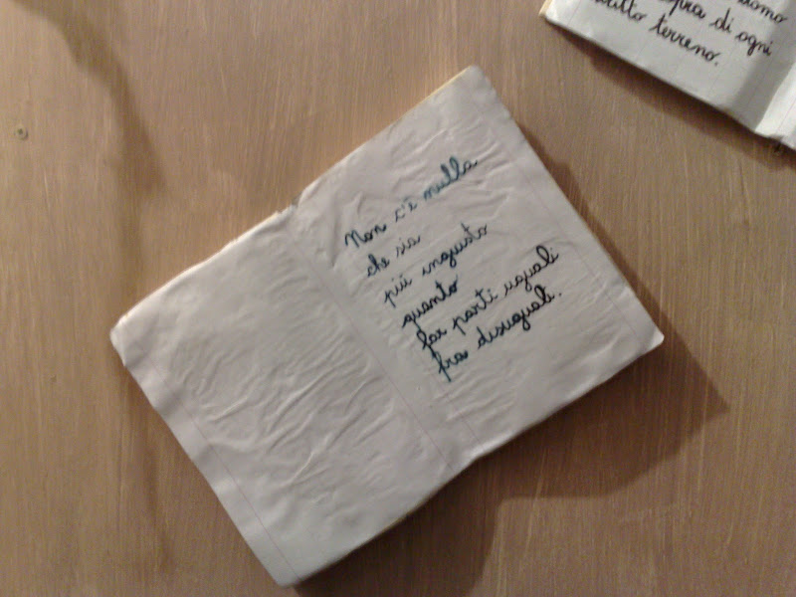
Poi abbiamo cercato le competenze….
Tratto dalla scuola di Barbiana

Slide 26

Ed ora governiamo il sistema

Slide 27
Con uno sguardo all’Europa e alle nuove frontiere digitali

Slide 28
luigi.deperini@istruzione.it
francesca.betetto@istruzionevenezia.it

Slide 29


BUON LAVORO!

